Slide 1
Unity5講座（2Dテトリス）
生産工学部数理情報工学科
メディアデザイン 3年
木田 敬也

Slide 2
目次
概要
シーン管理
プロジェクト管理
クラス管理

Slide 3
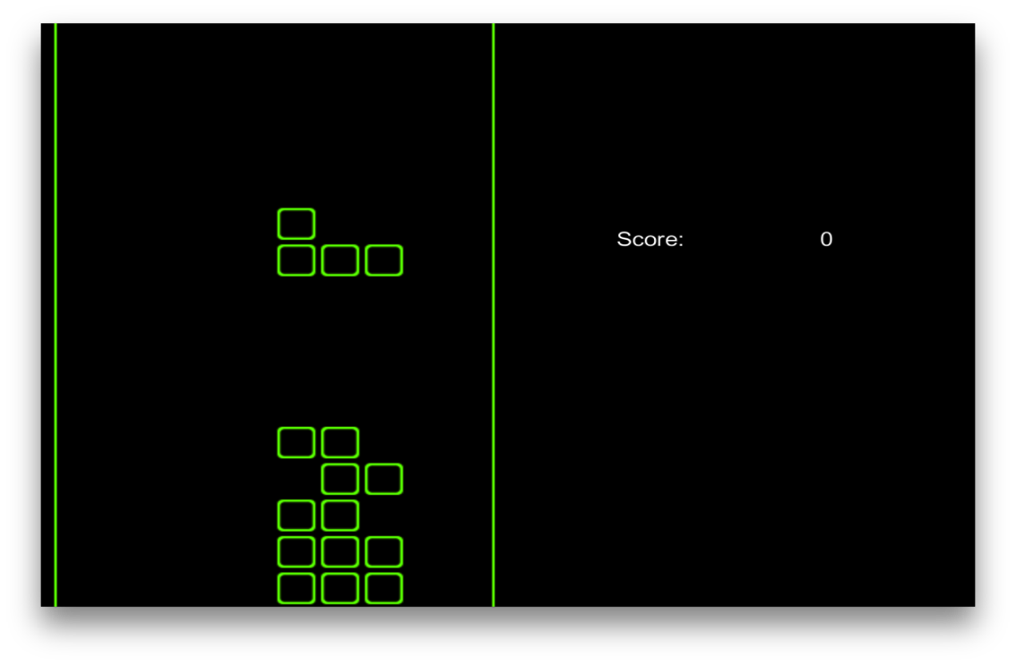
概要
縦15マス＊横10マス
Score表示
(1行消したらScore+50)
上で詰まったらGame Over
生成オブジェクト
『 I 』『 J 』『 L 』『 T 』
『 O 』『 S 』『 Z 』

Slide 4
シーン管理
Title
Game
Help
最上階層
Scene
最下階層
Scene

Slide 5
プロジェクト管理
Assets
(Project)
Scene
Resources
Game
Title
Sources
PreFab
Game
Title
Block
Border
I
L
J
T
S
Z
O
HelpButton
PlayButton
Grid
Group
Main
Score
Spawner

Slide 6
クラス管理
Main.cs
Grid.cs
+ GenerateObjectList : int
+ scoreText : string
+ objectTask : GameObject
# Start() : void
# Update() : void
+ setScore() : void
+ setScoreText() : void
+ w : int
+ h : int
+ grid : Transform[,]
+ roundVec2( v : Vector2 ) : Vector2
+ insideBorder( pos : Vector2 ) : bool
+ deleteRow( y : int ) : void
+ decreaseRow( y : int ) : void
+ decreaseRowAbove( y : int ) : void
+ isRowFull( y : int ) : bool
# deleteFullRows() : void

Slide 7
クラス管理
Score.cs
Spawner.cs
# Start() : void
# Update() : void
# setScoreText() : void
+ groups : GameObject[]
+ groupNameList : string[]
+ spawnNum : int[]
# Start() : void
# Update() : void
+ loadObject() : void
+ spawnCheck() : void
+ spawnNext(p : int) : void
+ spawnNectGenerate() : void

Slide 8
クラス管理
Group.cs
PlayButton.cs
# lastFall : float
# isValidGridPos() : bool
# updateGrid() : void
# Start() : void
# Update() : void
# Start() : void
# Update() : void
+ OnClick() : void

Slide 9
クラス管理
HelpButton.cs
# Start() : void
# Update() : void
+ OnClick() : void

